Slide 1
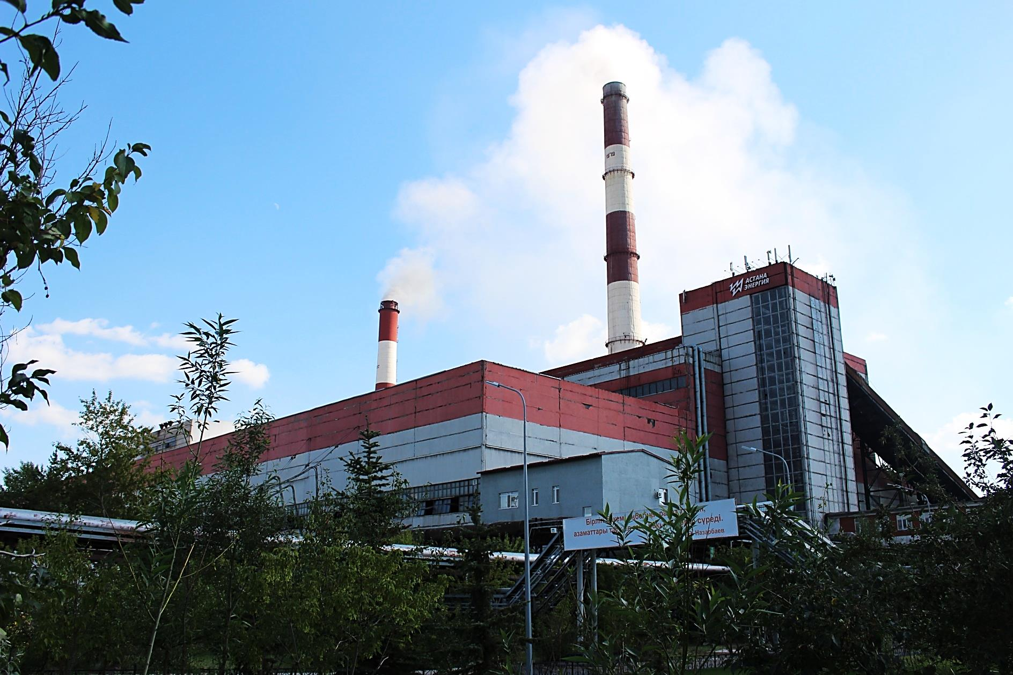
Информация о ходе исполнения утвержденной инвестиционной программы АО «Астана-Энергия» за III квартал 2020 года.
г. Нур-Султан 2020 г.

Slide 2
Общая информация
1
Основными видами деятельности АО «Астана-Энергия» являются производство и реализация тепловой и электрической энергии.
Согласно местному разделу Государственного регистра субъектов естественных монополий по городу Нур-Султан АО «Астана-Энергия» по деятельности по производству тепловой энергии является субъектом естественной монополии.
В состав АО «Астана-Энергия» входят: ТЭЦ-1, ТЭЦ-2 и угольные районные котельные.
На ТЭЦ-1 находятся в эксплуатации 3 энергетических котла, 7 водогрейных котлов, 3 турбоагрегата. На ТЭЦ-2 - 7 энергетических котлов, 6 водогрейных котлов и 5 турбоагрегата. На Районной котельной, работающей на угле, - 36 котлов.
Наименование | Электрическая мощность, МВт |  | Тепловая мощность, Гкал/ч
 | Установленная мощность | Располагаемая мощность | Установленная мощность | Располагаемая мощность в горячей воде
АО «Астана-Энергия», в т.ч. | 502 | 480,9 | 2 844,4 | 2 580,42
ТЭЦ-1 | 22 | 20,9 | 871,6 | 744
ТЭЦ-2 | 480 | 460 | 1 918 | 1 800
Районные котельные | - | - | 54,8 | 36,42

Slide 3
Инвестиционная программы АО «Астана-Энергия»
2
Инвестиционная программа АО «Астана-Энергия» по производству тепловой энергии утверждена приказом уполномоченного органа на 2018-2022 годы на общую сумму 4 872 573 тыс. тенге.
Согласно приказу Департамента Комитета по регулированию естественных монополий Министерства национальной экономики Республики Казахстан по городу Нур-Султану (далее – Департамент) от 18 марта 2020 года №18-ОД, согласованного Управлением топливно-энергетического комплекса и коммунального хозяйства города Нур-Султан, инвестиционная программа по производству тепловой энергии Общества на 2020 год утверждена на сумму 985 256 тыс. тенге без НДС.
В текущем году Обществом в связи с производственной необходимостью в рамках инвестиционной программы по производству тепловой энергии, по согласованию с Управлением топливно-энергетического комплекса и коммунального хозяйства города Нур-Султан, выполняются новые мероприятия, согласно которым в соответствии с пунктом 7 статьи 21 Закона Республики Казахстан «О естественных монополиях» планируется внесение корректировок и изменений в утвержденную инвестиционную программу в рамках общей утвержденной годовой суммы, в том числе:
- выполнение работы по разработке проектно-сметной документации по проекту пуско-наладочных работ по газификации ТЭЦ-1 и водогрейных котлов ТЭЦ-2;
- выполнение работы по ремонту подъездных железнодорожных путей АО «Астана-Энергия» ТЭЦ-2 по производству подъемочного ремонта путей 6-7 в городе Нур-Султан;
- выполнение работы по ремонту котлоагрегата ст.№7 на ТЭЦ-2.

Slide 4
Исполнение утвержденной инвестиционной программы
3
№ п/п | Наименование инвестиций | Сумма инвестиции тыс. тенге без НДС (план) | Выполнение, тыс. тенге без НДС (факт) | Примечание
1 | 2 | 3 | 4 | 5
 | ТЭЦ-1
1 | Замена (демонтаж, монтаж) атмосферного деаэратора ДСА-75 ст.№ 1 на ДА-50 в комплекте с охладителем согласно разработанного Проекта. | 25 601 | 0 | Договор №76/20-8 А-Э от 30.06.2020г. Заключен с ТОО "Жылу-ХХI". Окончание работ - ноябрь
2 | Модернизация химической лаборатории. Покупка оборудования: весы электронные СЕ224-С); аквадистиллятор ДЭ-25М; лабораторная муфельная печь СНОЛ; стол лабораторный пристенный; стол для аналитических весов СЛВ; шкаф для хранения хим. посуды (6 шт.); щековая дробилка ВВ-200; анализаторы натрия МАРК-100. | 3 635 | 3 357 | Мероприятие выполнено. Акты выполненных работ от 25.06.2020 г.
 | ТЭЦ-2
3 | Покупка багерного насоса типа ГрТ1250/71 на БН-3 (2018 г.), БН-6 (2019 г.), БН-2 (2020 г.), БН-4 (2021 г.), БН-1,5 (2022 г.) - 6 шт. | 11 520 | 0 | Договор №84/20-8 А-Э от 10.07.2020 г. Заключен - ТОО "НасосСервис". Поставка ожидается в ноябре 2020 года.
4 | Покупка вала с дисками, черт. 3.101.16-СБ (ротор) ММТ-5Б (2018 г.), 3Б,Г (2019 г.), 2Г (2020 г.), 4Г (2021 г.), 5Г,6Б (2022 г.) - 7 шт. | 11 811 | 14 350 | Мероприятие выполнено. Акт выполненных работ от 13.08.2020 г.

Slide 5
Исполнение утвержденной инвестиционной программы
3
№ п/п | Наименование инвестиций | Сумма инвестиции тыс. тенге без НДС (план) | Выполнение, тыс. тенге без НДС (факт) | Примечание
1 | 2 | 3 | 4 | 5
 | ТЭЦ-2
5 | Разработка проектно-сметной документации на монтаж автоматической пожарной сигнализации на объектах ТЭЦ-2 АО «Астана-Энергия»: Секции с 1РО по 3НО, 2РО, 3РО КРУ-6/0,4кВ главного корпуса ТЭЦ-2; помещение щита постоянного тока ЩПТ-3; помещение ЗГД-1,2, комната допусков электроцеха; Главный щит управления ТЭЦ-2; блочные щиты управления БЩУ-1,2,3,4; помещение мастерской по ремонту низковольтного оборудования (отм. 08,40м. главного корпуса); помещениe релейной панели на отм.12,0м. Турбинного цеха; помещение сборок к/а ст.№7 в кабельном полуэтаже на отм. 0,00м. | 19 439 | 0 | Договор №35/20-8 А-Э от 06.05.2020г. заключен - ТОО "ЖОБА". Проект разработан. Выполняется экспертиза ПСД.
6 | Замена ручной запорной арматуры оборудования узла нейтрализации, на дисковые поворотные затворы с двумя присоединительными фланцами с электроприводом в комплекте в количестве 22 шт. (Д_{у}250*2, Д_{у}-200*10, Д_{у}-300*10). | 26 434 | 21 245 | Мероприятие выполнено. Акт выполненных работ от 21.09.2020 г.
7 | Покрытие антигорючим (противопожарным) материалом силовых и контрольных кабелей котельного отделения ВКЦ. ТЭЦ-2 АО «Астана-Энергия». | 27 369 | 26 550 | Мероприятие выполнено. Акт выполненных работ от 12.08.2020 г.

Slide 6
Исполнение утвержденной инвестиционной программы
3
№ п/п | Наименование инвестиций | Сумма инвестиции тыс. тенге без НДС (план) | Выполнение, тыс. тенге без НДС (факт) | Примечание
1 | 2 | 3 | 4 | 5
 | ТЭЦ-2
8 | Покупка трубного пучка на ПСВк-2 - 1 шт. | 28 656 | 23 500 | Мероприятие выполнено. Акт выполненных работ от 29.09.2020 г.
9 | Покупка запорно-регулирующей арматуры ТЦ. 2020 год: Ду-800, Ру-25, Т-320 – 1 шт., Ду-225, Ру-230, Т-250 – 3 шт., Ду-1000, Ру-10, Т-150 – 3 шт. | 65 093 | 30 000 | Мероприятие выполнено. Акт выполненных работ от 24.08.2020 г.
10 | Покупка эл.двигателя 4АЗМ-4000/6000 УХЛ4 с зип для питательного насоса типа ПЭ -500-180-3 | 64 892 | 0 | Договор №33/20-8 А-Э от 30.04.2020г. заключен - ТОО "КАЗ ТРАЙД СНАБ".
11 | Покупка запорно-регулирующей арматуры ТЦ: Лот 1. Ду-400, Ру-25, Т-320 - 8 шт. (Перенесено с 2019 года) | 9 192 | 0 | Договор №141/20-8 А-Э от 11.09.2020 г. заключен с ТОО "Байтерек-stroy". Поставка до 15.11.2020 г.
 | РК
12 | Приобретение дымососа ДН-8-1000 (1шт.) | 497 | 587 | Мероприятие выполнено. Акт выполненных работ от 12.10.2020 г.
13 | Приобретение дымососа ДН-10-1500 (2шт.), (по 1 шт. в год) | 776 | 1 417 | Мероприятие выполнено. Акт выполненных работ от 12.10.2020 г.
14 | Приобретение котла водогрейного ручной КВр-1,45 (19 шт.) . (в 2018 г.-2 шт, в 2019 -5 шт., последующие годы по 4 шт. в год) | 15 202 | 10 314 | Мероприятие выполнено. Акт выполненных работ от 26.05.2020 г.
15 | Приобретение насоса сетевого К200-150-400 (2шт.), (по 1 шт. в год) | 1 493 | 1 170 | Мероприятие выполнено. Акт выполненных работ от 11.08.2020 г.

Slide 7
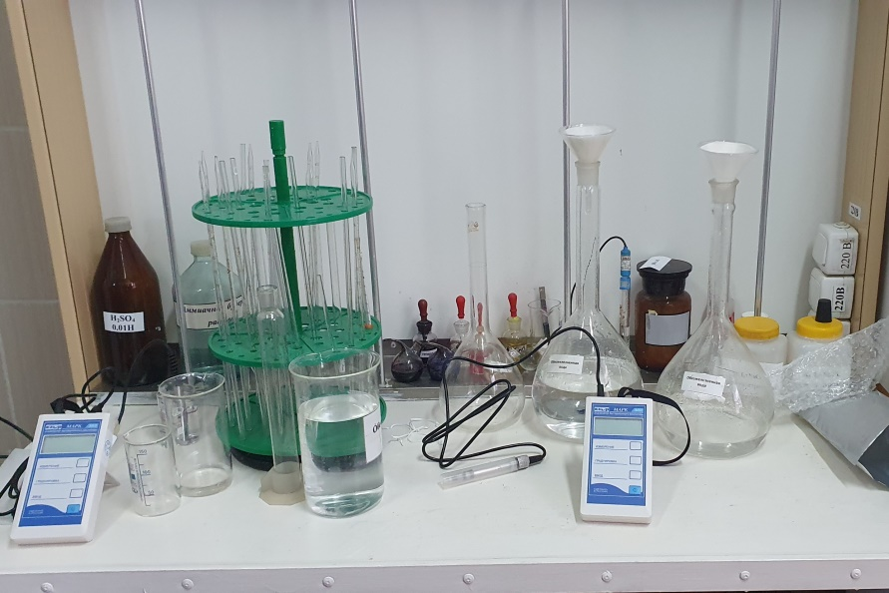
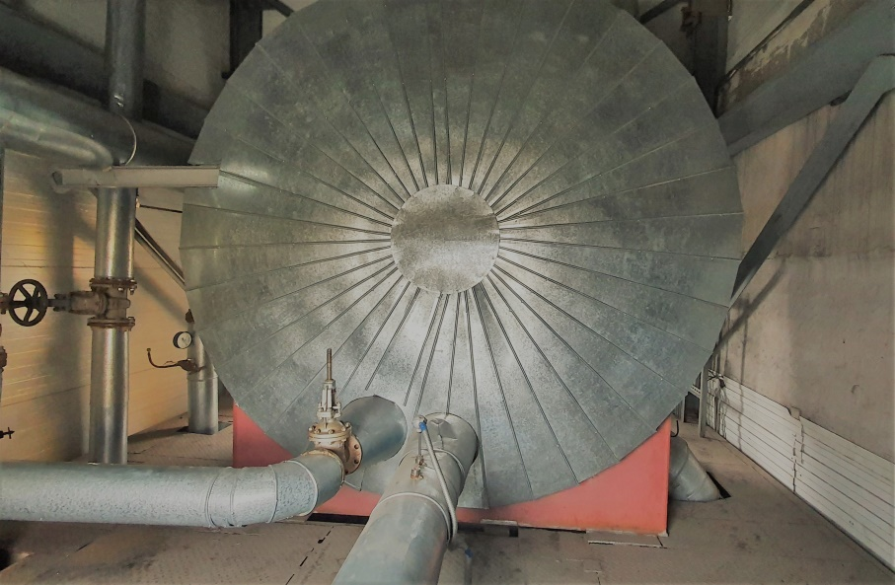
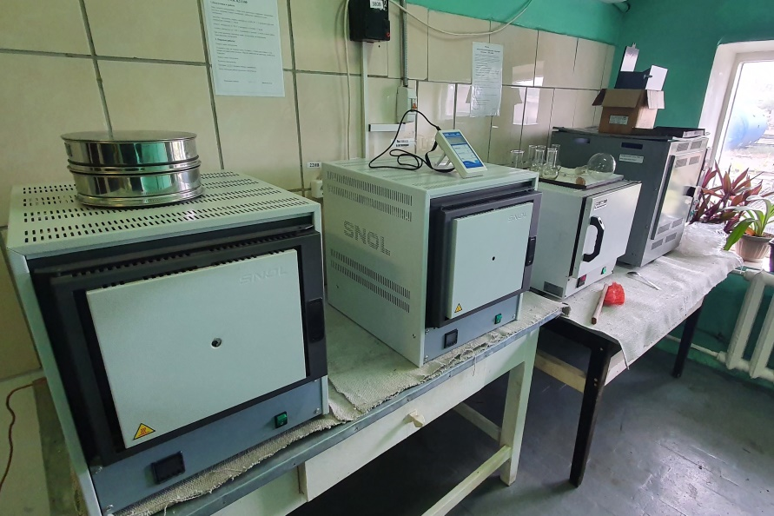
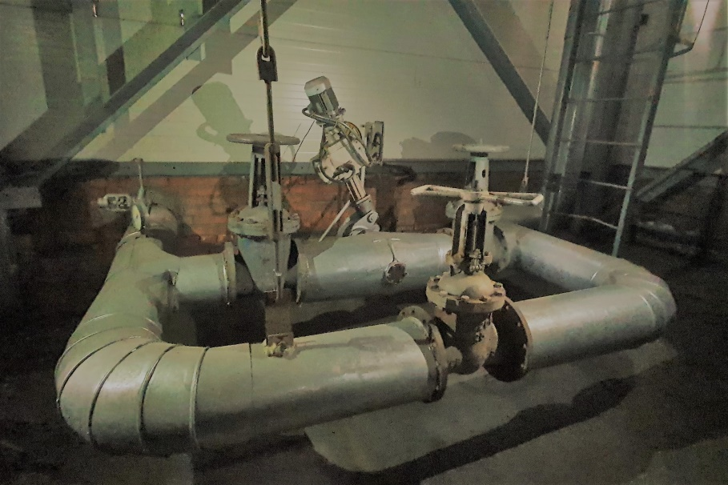
Исполнение инвестиционной программы
3.1
Покупка оборудования в рамках модернизации химической лаборатории, в том числе: лабораторная муфельная печь; щековая дробилка, кислородомер;
Замена атмосферного деаэратора ДСА-75 ст.№ 1 на ДА-50 в комплекте с охладителем согласно разработанного Проекта;

Slide 8
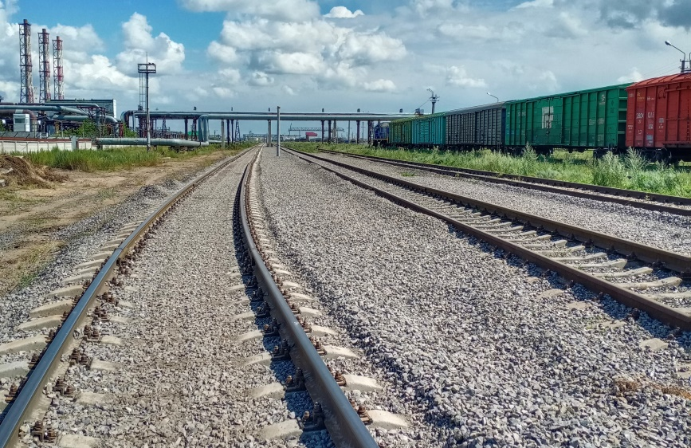
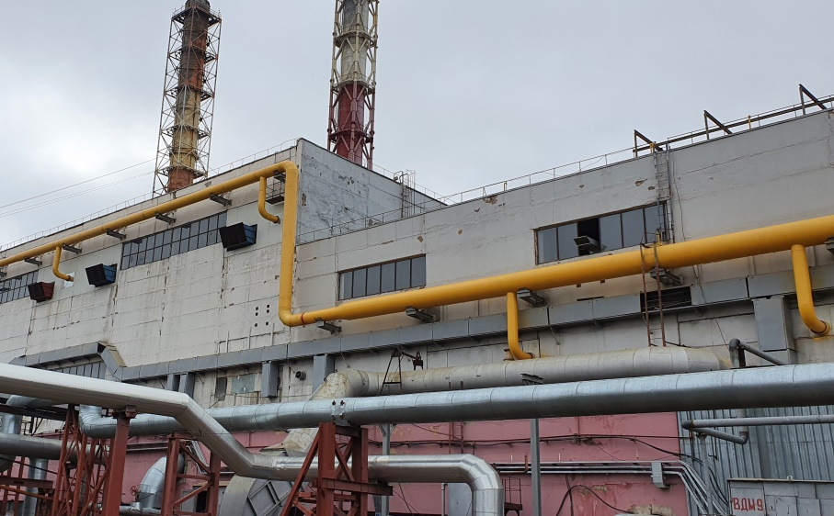
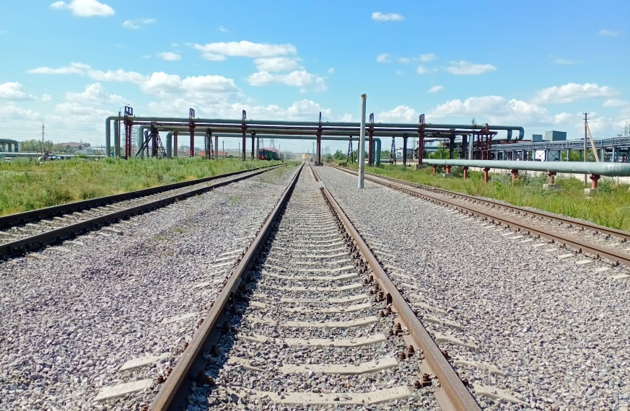
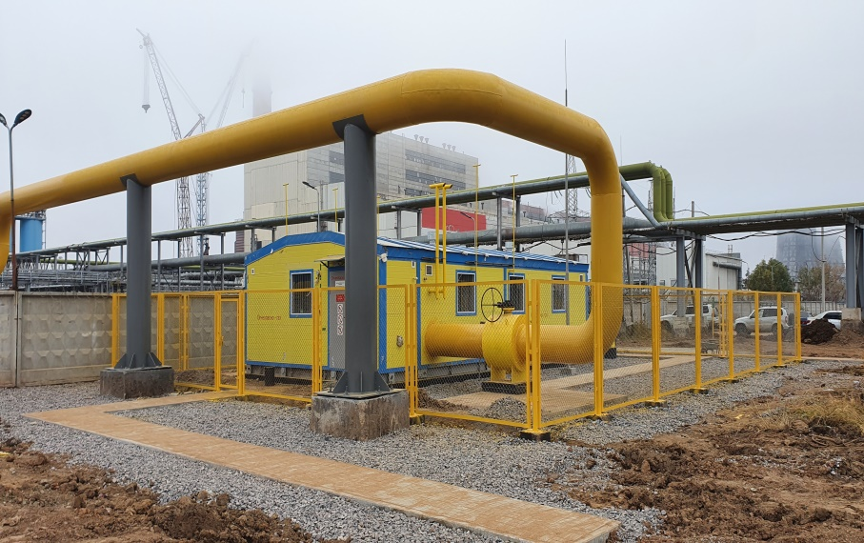
Исполнение инвестиционной программы
3.1
Работы по ремонту подъездных железнодорожных путей АО «Астана-Энергия» ТЭЦ-2 по производству подъемочного ремонта путей 6-7;
Выполнение работ по разработке проектно-сметной документации по проекту пуско-наладочных работ по газификации ТЭЦ-1 и водогрейных котлов ТЭЦ-2.

Slide 9
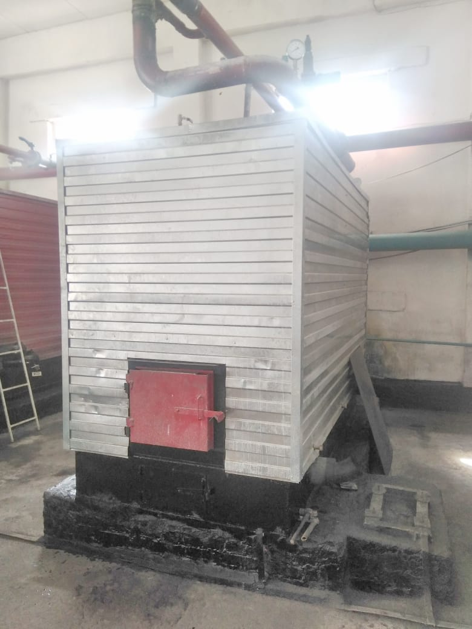
Исполнение инвестиционной программы
2.2
- Приобретение котлов водогрейного ручной КВр-1,45 в количестве 4 штуки.

Slide 10
Спасибо за внимание !

